Slide 1
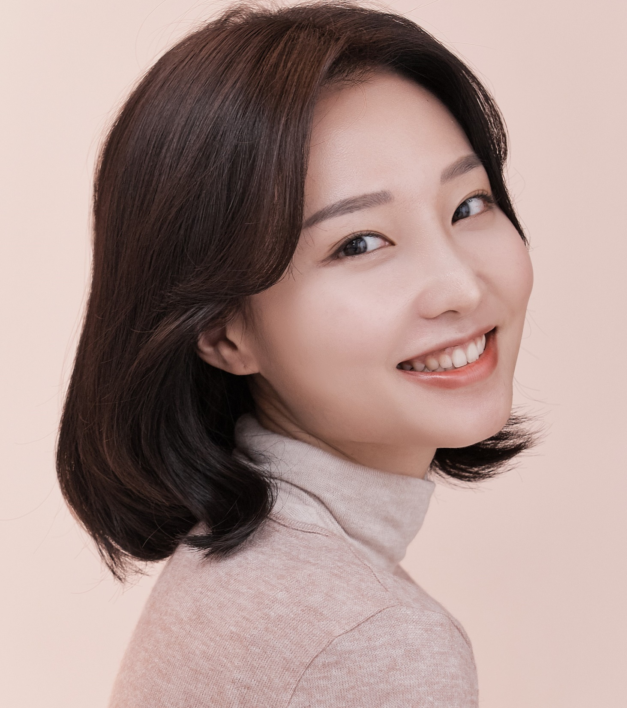
편 다 솜
Pyeon Dasom
93년생,163cmㅡm

Slide 2
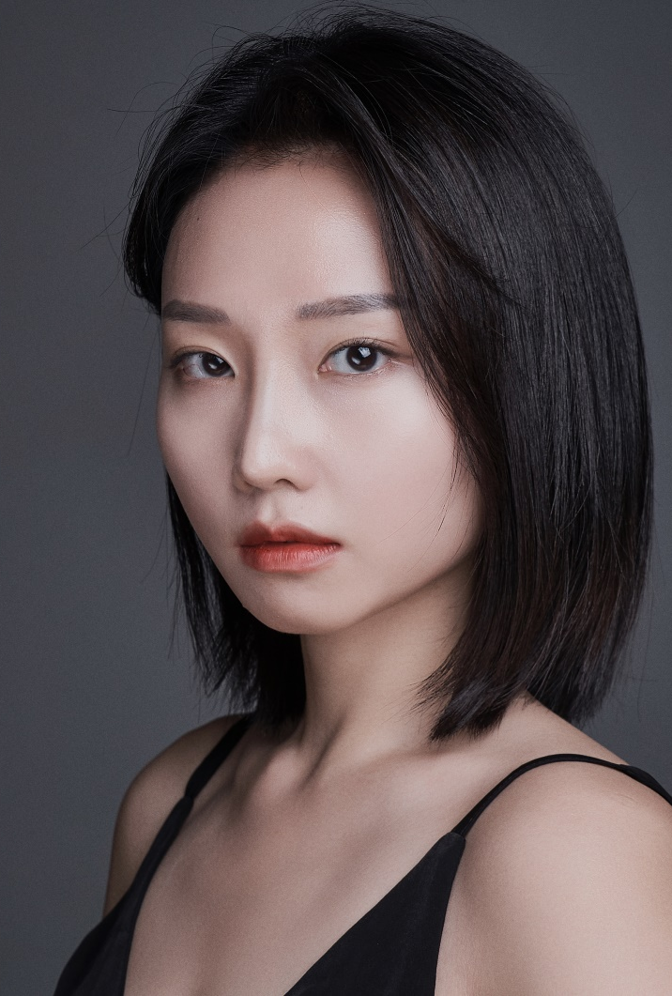
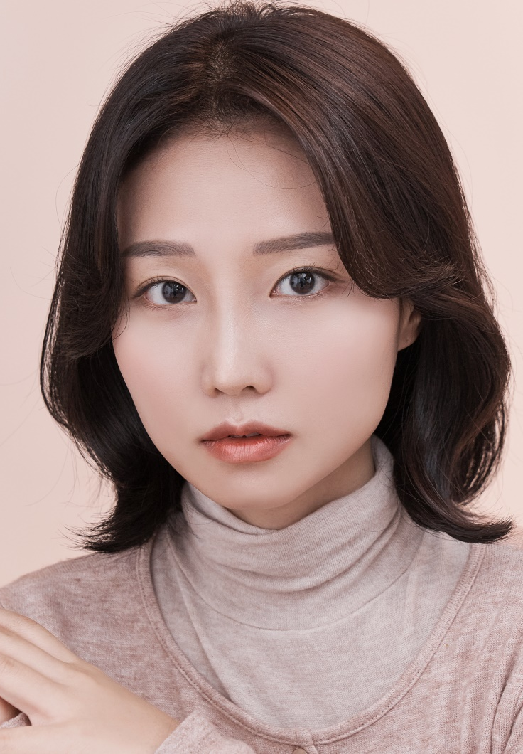
[경력사항]
2021 연극 『하나,넷』 민희, 이나 역
2021 연극 『휴식하는 무늬』 무늬 역
2021 연극 『지하 비행사』 은우 역
2020 연극 『검푸른』 죽은 회사원, 작가 지망생 역
2019 연극 『딜리버리 턴』 배달기사 역
2018 연극 『폐지의 역사』 앵커, 본인 역
학력
단국대 공연영화학부 졸업
특기
노래
E-mail
maybemay203@naver.com
단편영화 『슛, 들어갈게요』 미술감독 역
단편영화 『소녀』 소녀(딸) 역
단편영화 『김치찌개』 정화 역
H.P.
010-6395-1054
SNS
@may_be_may23

